Slide 1
第一章 进口保护政策：关税

Slide 2
本章介绍
本章主要介绍进口保护措施——关税，其中对关税的局部均衡分析非常重要，也对后面的学习具有启发作用。
第一节 进口关税的基本概念
第二节 关税的局部均衡分析
第三节 关税的总体均衡分析
Notes:
局部均衡
在假定其他市场条件不变的情况下，孤立地考察单个市场或部分市场的供求与价格之间的关系或均衡状态，而不考虑它们之间的相互联系和影响。
一般均衡
在承认供求与市场上各种商品价格和供求关系存在相互联系和相互影响条件下，所有市场上各种商品的价格与供求的关系或均衡状态。一般均衡理论的代表人物是瓦尔拉斯。

Slide 3

第一节 进口关税的基本概念
关境：接受统一贸易政策管理的区域，关境可以大于也可小于国境。
海关：执行货物监管、征收关税、海关统计、打击走私的政府管理部门。
关税：货物经过海关时依据关税税则需要缴纳的税收。
Notes:
关境亦称“税境”、“海关境域”、“关税境域”或“关税领域”，指一国海关法规可以全面实施的领域。一般而言，一国的关境与其国境（包括领陆、领水、领空）的范围是一致的，关境即国境。但是，也有一些国家和地区的关境与国境不一致。在设有自由区、自由港、保税区的国家，这些自由港、自由区及保税区不属于该国的关境范围之内，这部分地区被称为“关境以外的本国领土”，此时，关境小于国境。相反，在缔结关税同盟的国家之间，相互不征收进出境货物的关税，关境包括了几个缔约国的领土，所包括的这一地区被称为“关境以内的外国领土”，关境则大于国境。有关关境的法律条文一般在各国的海关法中予以载明。

Slide 4
关境 & 国境
关境=国境
关境>国境
关境<国境
通常情况下，一国的海关在其本国国境内实施统一的贸易法令与关税法令。
几个国家结成关税同盟后，实施统一的关税法令和统一的对外税则，成员国只对来自和运往非成员国的货物进出共同关境时征收关税。
在本国境内设立了自由港、自由贸易区和出口加工区等经济特区

Slide 5
世界上的货物那么多，如何分类？
海关税则（Customs Tariff）
（一）概念：
又称关税税则，是一国对进出口商品计征关税的规章和对进出口的应税和免税商品加以系统分类的一览表。
（二）基本内容：
税则分两个部分：
1、海关课征关税的规章条例及说明；
2、关税税率表。
关税税率有三个部分：
税则号列、货物分类目录、税率

Slide 6
（三） 海关税则货物分类方法
1、按货物自然属性分类；
2、按货物加工程度或制造阶段分类；
3、按货物成份分类或按工业部门的产品分类；
4、按货物用途分类；
5、按货物自然属性分大类，再按加工程度分小类。

Slide 7
（四）商品分类及编码
国际上有二种标准：
由联合国秘书处于1950年制定的《联合国国际贸易分类标准》(缩写为SITC， Standard International Trade Classification)，由联合国经济和社会理事会推荐给各成员国使用；
由欧洲关税同盟的海关合作理事会于1950年制定的《海关合作理事会税则目录》(Customs Co-operation Council Nomenclature ，缩写为CCCN)。因该税则目录是在布鲁塞尔制订的，故又称为《布鲁塞尔税则目录》。
采用CCCN的国家和地区有100多个，但不包括美国和加拿大。

Slide 8
（五） 商品名称及编码协调制度（HS）
为了协调两种不同的商品分类标准，产生了ＨＳ
（1988.1.1生效，每4年修订1次）。它除了用于海关税则、贸易统计外，还应用于商品运输的计费与统计、计算机数据传递、国际贸易单证的简化及普惠制的利用等方面。
HS将商品分为22类(Section)，98章(Chapter) 。章以下设有1241个四位数的税目(Heading)，5113个六位数的子目(Subheading)。
缔约国可在六位数的基础上依需要加列到八位或十位数，不过这加列的编码只供本国国内使用。而前六位数是国际统一的，依公约，缔约国无权加以改变。我国以前实施的是八位数码，现在改用十位数码。
Notes:
我国进出口统计使用并公布的商品分类，先后有两种，均参照了有关国际标准分类。1991年及以前参照使用的是《联合国国际贸易标准分类》（SITC）第二次修订本，1992年及以后海关统计参照使用的是海关合作理事会制定的《商品名称和编码协调制度》（HS），并从1994年起公布按SITC大类转换的进出口数据。
《联合国国际贸易标准分类》（SITC）共分10类，下分64章，先按商品的不同加工程度、再按商品的不同用途分别归类；《商品名称和编码协调制度》（HS）共分22类，下分98章，先按商品的不同基本原料、再按商品的不同加工程度分别归类。按照SITC统计，有利于经济分析；按照HS统计，则便于国际比较。

Slide 9
HS的前两位表示商品所在章次，三、四位表示该商品在章里的排列次序。如01为活动物；01.01为马、驴、骡。01.03为猪，01.05为家禽，前四位统称“项目号列”。第五位数叫一级子目，表示它在所属项目中的顺序号；第六位数叫二级子目，是一级子目所属中的顺序号。没有设一级或二级子目的，五、六位用0表示。
.02为第一类第二章，肉及食用杂碎
0207.1200 .0207为鲜冷冻肉及食用杂碎
.0207.1200为一整只鸡，冻的

Slide 10
8703 5043.90 | 同时装有压燃式活塞内燃发动机(柴油或半柴油发动机,2升<排量≤2.5升)及驱动电动机的小客车的成套散件

Slide 11
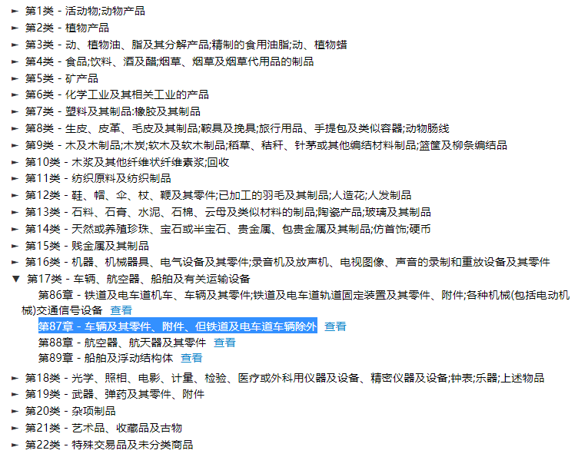

Slide 12
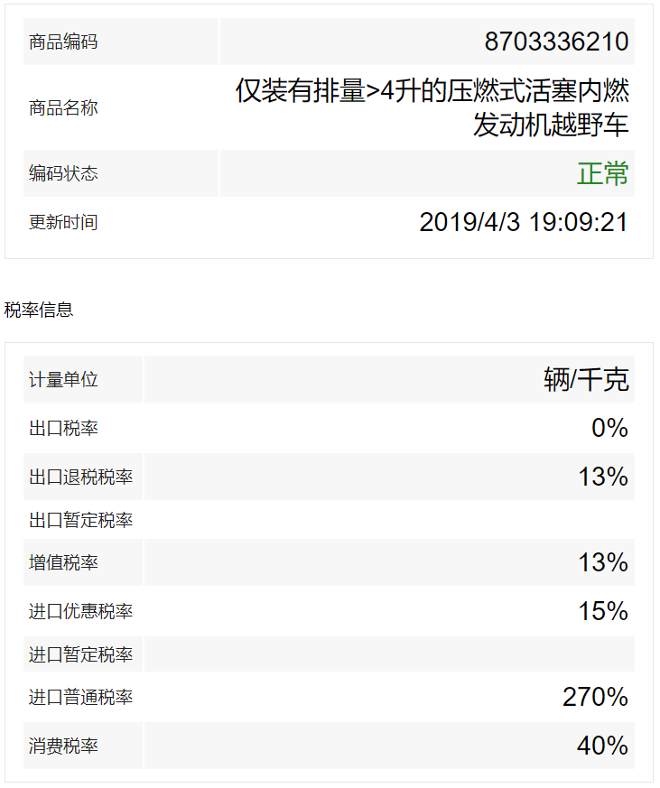

Slide 13
关税=完税价格×关税税率；
消费税
=[（完税价格+关税）/（1-消费税税率）]×消费税税率；
增值税=（完税价格+关税+消费税）×增值税税率
若汽车完税价格为50万人民币，根据刚才的税率：
关税=50×0.15=7.5万
消费税=[57.5/（1-0.4）]×0.4≈38.3万
增值税=（57.5+38.3）×0.13≈12.5万
落地价格约108.3万

Slide 14
第一节 进口关税的基本概念
不同类型的关税
  商品流动的方向：进口税、出口税、过境税
  进口税：指进口国海关在外国商品输入时，对本国进口商征收的关税，是关税中最主要的税种。
  出口税：出口国海关在本国商品离开关境时对本国出口商所征收的关税。目的在于削弱其国际竞争力，减少出口。现在征收该税种的国家较少。
  过境税：一国对于通过其领土（或关境）运往另一国的外国货物所征收的关税，以征税方拥有特殊的交通地理位置为基础。

Slide 15
关于出口税
发达国家一般都不征收出口税，除非出于政治或者特殊目的。
征收出口税的一般是一些发展中国家。
讨论：一国政府征收出口税的原因有哪些？
保护本国购买者利益，防止本国内出现较高的国际价格；
改善贸易条件，提高出口效益，防止“贫困化增长”；
增加财政收入；
发展中国家利用出口税作为与发达国家跨国公司斗争的武器。
Notes:
征收进口税的目的，你能想到哪些？
征收出口税的目的，你能想到哪些？

Slide 16
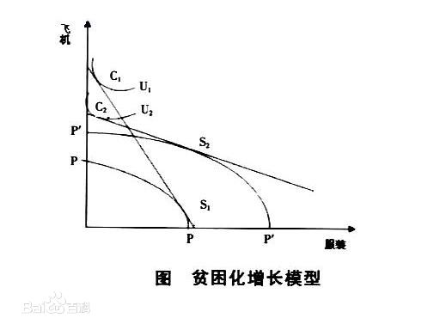
假设一发展中国家出口劳动密集型的服装，进口资本密集型的飞机，其生产可能性曲线如图1所示，S1为该国初始进行分工时的生产点，C1为该国初始进行贸易后的消费点；由于劳动力丰富，生产扩大，生产可能性曲线外移至P′P′，但在横轴上的移动幅度大于在纵轴上的移动幅度，S2为该国由于劳动力丰富不断扩大生产后的生产点，C2为该国此阶段进行贸易后的消费点。
由于需求弹性较低，服装的相对价格下降，C2处于较低位置的社会无差异曲线U2上，显示由于贸易条件恶化，使该国的实际消费水平低于经济增长前的状况。
Notes:
假设一发展中国家出口劳动密集型的服装，进口资本密集型的飞机，其生产可能性曲线如图1所示，S1为该国初始进行分工时的生产点，C1为该国初始进行贸易后的消费点；由于劳动力丰富，生产扩大，生产可能性曲线外移至P′P′，但在横轴上的移动幅度大于在纵轴上的移动幅度，S2为该国由于劳动力丰富不断扩大生产后的生产点，C2为该国此阶段进行贸易后的消费点。由于需求弹性较低，服装的相对价格下降，C2处于较低位置的社会无差异曲线U2上，显示由于贸易条件恶化，使该国的实际消费水平低于经济增长前的状况。

Slide 17
俄罗斯对木材出口关税的调整
俄罗斯幅员辽阔，森林资源丰富，森林面积占国土面积的45%，木材总蓄积量达893.96亿立方米，占全球木材总蓄积量的26%。从蓄材树种构成看， 70% (580亿立方米)为针叶林，主要分布在西伯利亚和远东联邦区，共2.632亿公顷； 30%为阔叶林(230亿立方米)，主要分布在乌拉尔地区和俄罗斯欧洲部分。在总蓄材中， 440亿立方米为成熟林和过熟林，蓄材年增长量为10亿立方米。突出的资源禀赋优势使得俄罗斯成为世界主要的木材生产国和出口国。
20世纪90年代，俄罗斯陷入经济衰退。国家采取资源出口型发展模式，凭借石油、天 然气及木材资源出口，换取外汇以维持轻工、机械及消费品等进口，从而满足国内生产和消费的需要。俄罗斯也因此成为世界第一大原木出口国。其原木通过西伯利

Slide 18
亚东部和远东船运出口到环太平洋各国，从俄欧洲部分出口到欧洲、北非和中东国家。1996年，俄罗斯原木出口量不足1600万立方米，随后逐年增加，2006年达到5110万立方米的峰值。
然而，木材资源出口型模式存在着许多问题。首先，易陷入“比较优势陷阱”。由于国内木材加工业发展滞后，俄罗斯无法大量生产满足国内消费市场所需的木材深加工产品，通常将优质原木等初级林产品出口以赚取高额利润，而将质量较次的初级林产品留于本国消费，导致俄陷入本国木材加工产品品质差——消费者青睐进口木材深加工产品——本国木材加工业发展落后的“比较优势陷阱”。其次，贸易条件恶化。长期以来，由于出口产品结构低端，俄罗斯林产品出口收入一直落后于世界其他主要林产品出口大国。2004年，俄罗斯采伐原木9180万立方米，出口创汇尚不足50亿美元。而在出口木材深加工产品的芬兰，采伐5750万立方米原木就创汇110亿美元。另一方面，为满足国内木材深加工产品需求，俄罗斯每年都大量进口木材深加工产品，主要集

Slide 19
中在纸浆造纸业和木材加工业。进口产品以高质量纸品和专门纸品为主(约占2/3)，还包括家具、包装纸、卫生纸和建筑材料(门、窗、隔板、镶木地板和护墙板)等，其进口价格均远远高于原木出口价格。此外，木材资源出口型模式还存在对外部市场需求依赖度大、国内经济受木材价格水平波动影响较大、严重的非法砍伐以及非法贸易等问题。
为避开“比较优势陷阱”，发展国内木材加工业，俄罗斯政府对木材出口关税做出较大调整。2007年2月5日，俄罗斯政府公布第75号决议，将针叶和阔叶原木出口关税均提高20%，每立方米分别不少于10欧元和24欧元。从2008年4月1日起，叶原木出口关税提高25%，每立方米不少于15欧元。从2009年1月1日起，针叶原木出口关税提高80%，每立方米不少于50欧元；阔叶原木出口关税提高40%，每立方米不少于50欧元。由此，俄罗斯原木出口关税大为提高。关税调整前，俄原木出口关税比巴西、加拿大、美国以及其他木材出口国低很多。根据木材出口关税调整方案

Slide 20
，自2007年7月1日起开始第一阶段，税率为13.9%；自2008年4月1日起开始第二阶段，税率为23.1%；自2009年1月1日起开始第三阶段，税率为77%，成为全球原木出口关税最高的国家之一。
在原木出口关税提升的同时，俄罗斯对木材加工产品出口实施零关税。即从2008年1月1日起，俄将出口到关税联盟协定缔约国的俄产铁路枕木、有轨电车用枕木、刨花木板、纸浆及个别品种的纸张、纸板等产品的出口关税从10%下调为零关税。
出处：《俄罗斯调整木材出口关税的效应分析》，俄罗斯中亚东欧市场，2011年第2期

Slide 21
印度征收出口税 糖价将持续上涨
来源:《农产品市场周刊》2016年第27期
印度政府于6月16日表示,已对糖出口征收20%的关税,以限制国内价格。此前为保障国内供应,印度政府原计划对白糖出口征收25%的关税。

Slide 22
乍得政府同意调高喀麦隆-乍得输油管道原油过境税
据《喀麦隆论坛报》12月5日报道，近日喀麦隆副总理兼负责和议会关系部长阿马杜·阿里率代表团访问乍得，两国就调整喀麦隆-乍得输油管道原油过境税等议题举行了磋商，会谈取得了积极成果。
乍得政府已同意调高喀麦隆-乍得输油管道原油过境税，但具体税额还有待于两国进一步确定。据悉，喀麦隆-乍得输油管道原油过境税为0.41美元/桶，这一税率是铺设输油管道时达成的税率，而喀政府要求提高税率的主要理由是目前国际石油价格比当时上涨了十几倍。据统计，2012年1-6月，喀麦隆-乍得输油管道过境原油2116万桶，过境税44.7亿非郎。
出处：中华人民共和国商务部

Slide 23
第一节 进口关税的基本概念
不同类型的税率
  关税税基是指征收关税的依据、标准或基础，又称征税方法。
  按关税税基：从量税、从价税、复合税、滑准税、关税配额等

Slide 24
  从量税的优点：
  手续简便，无需审查货物的规格、价格和品质，节约征收成本费用；
  税率不随世界市场价格涨落而变动，进口价格跌落时，仍有适度保护；
  可以防止进口商谎报价格，避免故意偷、漏税。
  从量税的缺点
  对等级、品质及价格差异的货物，按同一税率征收，税负不合理；
  税率固定，没有弹性，税额不能随物价涨落而增减，缺乏市场的价格机能；
  对部分不能以数量计算的商品不能适用（如古董、字画、珠宝等）。

Slide 25
  从价税的优点：
  税负合理。按货物的品质、价格等级比率课税
  税负明确。便于各国海关的税率比较
  税负公平。税额随物价的涨落而增减，纳税人的负担可以按比例增减，可抑制过分利得，减轻过分损失
  物价上涨时，即使数量不变，也可增加财政收入。
  从价税的缺点
  估价繁难。完税价格难以审定，须有专门人才才能胜任，费用成本高
  通关不易。海关与业者容易发生争议
  对进口调节作用弱，保护性不强。税额随物价涨落而增减，对物价不能产生调节作用，保护作用明显不足。

Slide 26
复合税
把从价税和从量税混合使用的税种。
例：中国对完税价格低于或等于2000美元/台的录像机执行单一从价税，普通汇率是130%，优惠汇率为45%。但对完税价格高于2000美元/台的录像机，每台征收复合税。普通税率是20600元人民币的从量税，再加6%的从价税；优惠汇率是每台7000元人民币的从量税，再加3%的从价税。

Slide 27
关税配额
关税配额是一种进口国限制进口货物数量的措施。 进口国对进口货物数量制定一数量限制，对于凡在某一限额内进口的货物可以适用较低的税率或免税，但关税配额对于超过限额后所进口的货物则适用较高或一般的税率。
例：中国对进口小麦实行关税配额。配额内的进口小麦根据品种征收1%-10%的关税，但是对配额外的小麦则征收高达71%（最惠国税率）至180%（普通税率）的关税。

Slide 28
中国的棉花进口滑准税
滑准税政策是目前财政部实施的一项稳定中国棉花产业经济系统性措施。当国外棉花价格越低时，在进口时将对其征收越高的税率，以达到国内外棉花价格在中国市场一致性的目的。
中国自2005年5月份开始对关税配额外的棉花进口配额征收滑准税，税率滑动的范围为5%～40%，征收的目的是在大量棉花进口的情况下，减少进口棉对国内棉花市场的冲击，确保棉农收益。这相当于为进口棉花价格设置了底限，并对国内棉花市场价格形成支撑。
4月19日中国棉花价格指数为19349元/吨，而当日美棉的价格一直徘徊在90美分每磅及以下(约12489元/吨)。如果以最新的滑准税计税公式计算，按照4月19日美元兑人民币汇率的中间价1美元兑人民币6.3004元计算，当外棉报价低于51美分/磅时(约7077.2元/吨)，中国对进口的外棉收取的滑准税为40%，而进口90美分每磅的外棉征收的滑准税为6.3%。
出处：凤凰网http://finance.ifeng.com/news/industry/20120420/5971562.shtml

Slide 29
第一节 进口关税的基本概念
不同类型的税率
  税率优惠与否：
  普通税率
  优惠税率：最惠国税率、协定税率、特惠税率，普惠制税率等。

Slide 30
第一节 进口关税的基本概念
最惠国税率：适用于原产于中国共同使用最惠国待遇条款的世贸组织成员国或地区的进口货物；或原产于与中国签订有关税互惠协定的国家和地区的进口货物。
协定税率：适用于原产于中国参加的含有关税优惠条款的区域性贸易协定的国家或地区的进口货物。

Slide 31
第一节 进口关税的基本概念
  特惠关税：适用于原产于与中国签订有特殊优惠关税协定的国家或地区的进口货物。最早是在宗主国和殖民地及附属国之间进行，那时是殖民地给予宗主国输出的产品的一种单方惠予；后来又发展为宗主国与殖民地之间以及同一宗主国的各殖民地之间的互相惠予。
  普遍优惠制度（普惠制）：是发展中国家享受的发达国家给予的特殊优惠关税水平。是指工业发达国家对发展中国家或地区出口的制成品和半制成品给予普遍的，非歧视的，非互惠的关税制度。
  普惠制的目的是扩大发展中国家对工业发达国家制成品和半制成品的出口，增加发展中国家的外汇收入，促进发展中国家的工业化，加速发展中国家的经济增长。根据大多数给惠国的规定，享受普惠制必须持凭受惠国政府指定的机构签署的普惠制原产地证书。
Notes:
原产地的解释

Slide 32
普惠制的原则
普遍的
发达国家应对发展中国家出口的制成品和半制成品给予普遍的优惠待遇。
非歧视的
应使所有的发展中国家都不受歧视，无例外地享受普惠制待遇。
非互惠的
发达国家应单方面给予发展中国家关税优惠，而不要求发展中国家或地区提供反向优惠。

Slide 33
普惠制的目标
扩大发展中国家工业制成品和半制成品出口，增强其产品的竞争能力，增加外汇收入；
促进发展中国家的工业化以及加速发展中国家的经济增长。

Slide 34
1971年7月，欧洲共同市场首先制定了普惠制方案，开始实施。随之，28个国家先后实行普惠制，其中市场经济国家22个，计划经济国家6个。
目前享受普惠制待遇的有170多个发展中国家和地区。
自1978年以来，先后优21个工业国发达国家宣布给予中国这一关税优惠待遇，美国是从未给予中国普惠制待遇的唯一一个西方发达国家。

Slide 35
普惠制的限制措施
 产品毕业制度——一旦某一受惠国的发展水准和相关工业的专业化程度，达到给惠国规定的发展指数和专业化指数，其产品就会列入毕业产品清单，优惠也就会停止。
国家毕业制度——当受惠国的整体经济发展到一定水平时，给惠国会取消该国所有产品的优惠待遇，即实现了国家毕业。
2019年起，日本政府取消对中国产品普惠制待遇
由于中国经济发展迅速，近年来欧盟、加拿大等国家（地区）相继对中国产品实施了普惠制毕业。

Slide 36
第一节 进口关税的基本概念
货物来自哪一国？
  原产地规则（商品的国籍）
  原产地原则是普惠制的主要组成部分和核心。为了确保普惠制优惠的好处仅仅给予发展中国家生产和制造、来自发展中国家的商品，各给惠国都制定了详细的原产地规则。

Slide 37
税额的计算
进口关税税额
=海关完税价格 X 进口关税税率
出口关税税额
=[海关完税价格/ (1+出口税税率)] X 出口税税率
Notes:
完税价格是经海关审定作为计征关税依据的货物价格。

Slide 38
第二节 关税的局部均衡分析
小国征收关税的影响
大国征收关税的影响
最优关税率
有效保护率

Slide 39
分析基础（一些基础概念的回顾）
大国与小国
完全竞争
供给曲线
需求曲线
消费者剩余
生产者剩余
弹性
生产可能性边界/生产可能性曲线
Notes:
剩余的由来
弹性

Slide 40
小国与大国
国际经济学中的贸易小国，是指该国某种商品的进口量占世界进口量很小的一部分，因此，该国进口量的变动不会影响世界市场价格，该国只是价格的接受者。所面对的外国供给曲线是一条完全弹性的供给曲线。
而贸易大国，则是该国某种商品的进口量占了世界进口量的较大份额，该国进口量的变化就会影响世界价格的变动。

Slide 41
局部均衡与一般均衡分析
局部均衡是指其他因素不变时，只考察单个市场，单个行为主体的分析方法。
一般均衡分析则是将所有有联系的个体市场的变化作为整体来考察的一种分析方法。
比如，咖啡可以增进健康，如果这个命题成立则会引发一系列与咖啡有关的行业和产品的生产与消费发生变化，如白糖、茶、饮料甚至酒。
单个考察的结果往往不具有现实性或者可靠性比较低，比如降低工资可以增加生产，增加就业，但这样做的结果会使得收入降低，需求下降，从而失业增加最终抵消局部效应的影响力。

Slide 42
小国关税的局部均衡
Pw为自由贸易下的国际价格，也是商品的国际供给曲线Sw。
在自由贸易下，Q1Q4为进口量；当征收关税t之后，产品国内价格上升为Pt，而供给曲线变为St。此时进口量为Q2Q3。
注意:此时关税t是固定的。
关税的各种经济效应：
1）价格效应。该商品的国内价格由Pw上升为Pt。
P
A
Sh
E
P*
B
F
St
Pt
t
a
b
c
d
G
PW
Sw
C
D
M2
Dh
0
Q1
Q2
Q3
Q4
Q
M1

Slide 43
2）消费效应。消费者剩余变化为-（a+b+c+d）。
3）生产效应。生产者剩余变化为a。
4）贸易效应。进出口量由Q1Q4减少到Q2Q3 。
5）收入效应。该国的关税收入为c。
6）净福利效应。
净福利效应=生产者剩余增加-消费者剩余损失+政府的财政收入=a-(a+b+c+d)+c
=-(b+d)。
P
A
Sh
E
P*
B
F
St
Pt
a
b
c
d
G
PW
Sw
C
D
M2
Dh
0
Q1
Q2
Q3
Q4
Q
M1

Slide 44
b为生产扭曲，表示由于国内价格提高鼓励了那些效率较低的生产商进行生产对社会资源造成的损失，由原来国外厂商提供。
d为消费扭曲，表示由于价格提高以后，消费者被迫支付较高的价格而放弃的消费造成的损失。
关税对小国的社会福利是净减少的。

Slide 45
小国关税局部均衡 (2)
小国所面临的世界市场供给曲线
  水平直线
进口市场的需求曲线
  进口国国内净需求曲线
  右下方倾斜

Slide 46
MD为该国对商品的进口需求量，P’为国内价格，在此点没有进口。
PW为国际市场价格，这条线同时代表国际市场对于该商品的供应曲线，如果该线与进口需求曲线相交于E点，则代表该国进口OM2数量的商品。
P
P’
PW（1+t）
XS’
c
f
E
Pw
XS
MD
0
Q
M1
M2
征收关税后，消费者对商品的需求减少，减少量为M2M1；该国的财政收入为面积c部分，但该国损失的f部分则没有办法补偿，是社会福利的净损失，相当于前图的（b+d）部分。

Slide 47
大国局部均衡分析
大国进口关税
  影响国际市场价格
  一般导致国际市场价格下降
  贸易条件改善

Slide 48
大国关税的局部均衡
Pw为自由贸易下的国际价格。在自由贸易下，Q1Q4为进口量。
当征收关税t之后，国际市场价格降为P1，而P2为征收关税后的国内价格。
此时，该国的进口量为Q2Q3。
1）价格效应。国内价格由Pw上涨到P2 ，而国际市场价格则由Pw下降到P1 。意味着：大国进口商在进口商品时支付的关税，不是全部由进口国的消费者负担，出口国生产者也负担了一部分。
P
A
Sh
E
P*
B
F
P2
a
b
c
d
t
PW
P1
e
D
M2
Dh
0
Q1
Q2
Q3
Q4
Q
M1
Notes:
与小国时相同的t

Slide 49
2）消费效应。消费者剩余变化为-（a+b+c+d）。
3）生产效应。生产者剩余变化为a。
4）贸易效应。进口量由Q1Q4减少为Q2Q3 。
5）收入效应。关税收入为c+e。
6）净福利效应。
净福利效应=生产者福利增加-消费者福利减少+政府财政收入增加=a- (a+b+c+d)+(c+e)
=e-(b+d)
P
A
Sh
E
P*
B
F
P2
a
b
c
d
t
PW
P1
e
D
M2
Dh
0
Q1
Q2
Q3
Q4
Q
M1

Slide 50
7）贸易条件效应。大国的贸易条件改善，因为进口的商品国际价格下降，但出口的商品国际价格不变。得到的利益为e，这也是外国出口商承担的关税部分。
但是大国的关税对本国生产者的保护作用相对较小，因为大国征收关税引起的价格上涨，部分地被出口国下降的价格所抵消。
P
A
Sh
E
P*
B
F
P2
a
b
c
d
t
PW
P1
e
D
M2
Dh
0
Q1
Q2
Q3
Q4
Q
M1

Slide 51
大国征收关税局部均衡分析（2）
P
S供给
出口供给
M₂
P₂
b+d
关税
a
b
c
d
P_{w}
e
P₁
e
D需求
进口需求
关税后进口需求
Q
Q₁ Q₂ Q₃ Q₄
M₂
M₁

Slide 52
大国可以左右价格，将关税负担转移给国外出口商，这使得出口国为保护市场而压低价格为P ₁于是，国内消费者支付了P₂，出口商得到P ₁而非P_{w}，分担了关税负担。
对贸易大国而言，征收关税是增加还是降低其社会福利水平是不确定的。
结果有三种情况：e > b + d则征收关税有净收益；e = b + d则无损失；e < b + d则有净损失。

Slide 53
大国征收关税分析
和小国情形相比
大国下征收关税后价格上升更少，原因是大国导致国际市场价格下降；
因为价格上升更少，生产增加较少；
消费者减少的消费量也更少；
进口减少更少，从而政府征收税收会稍多;
大国征税的净福利为e－(b+d)，小于小国下的福利损失；
大国甚至可能会因征税而出现净福利剩余

Slide 54
第二章 进口保护政策：关税

Slide 55
最优关税率
关税可能会给大国带来收益。是否关税越高利益越大呢？
答案是否定的。
高关税固然使进口商品的单位税收额增加，但也造成进口数量的减少，总的关税收入不一定增加。若进口缩减程度大，造成国内价格大幅上升，消费下降，消费者所受的损失也会增加。
这个能使本国经济利益达到最大的适当税率，我们称之为“最优关税率”。
Notes:
最优的理解

Slide 56
关税τ的调整带来的影响（途径）
dP*/d τ<0：
一般来说，税率与国际价格反向变动（大国）。税率提高，大国进口量减少，国际市场价格下降。
dP/d τ>0：
税率与国内价格正向变动。税率提高，大国进口量减少，国内市场价格上升。
dM/d τ<0：
由税率变动而引起的进口量的变动。如果税率提高，进口量必定减少，两者反向运动。

Slide 57
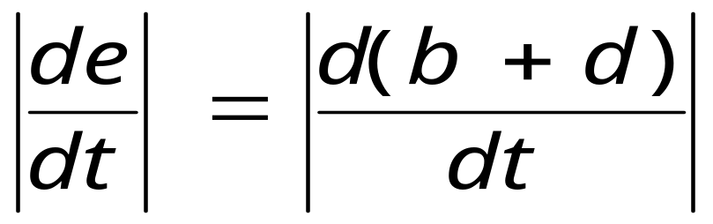
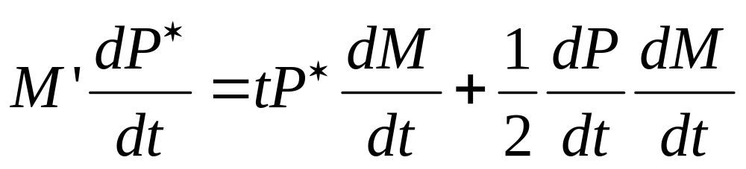
最优关税率（大国）
原则：税率上的任何微小变动所引起的 额外损失与额外收益正好相等
最优关税率的条件是：
或：

Slide 58
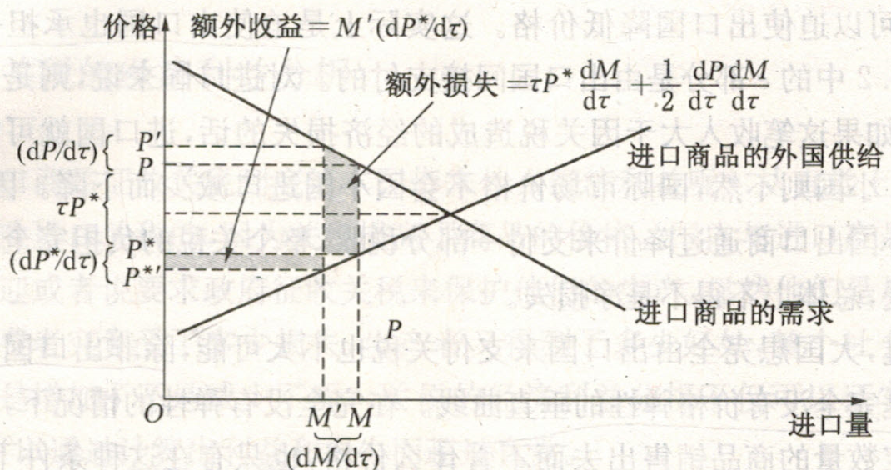
M，M’分别是关税变动前后的商品进口数量
P，P*分别是关税变动前的国内价格和国际价格，
P=（1+τ）P*。 τ是税率（即前面的t）， τP*是单位商品关税额
P’，P*’分别是关税变动后的国内价格和国际价格
Notes:
梳理

Slide 59
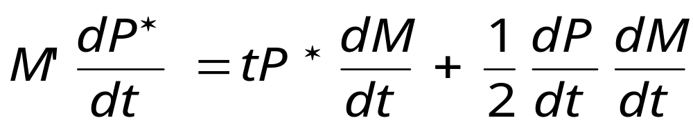
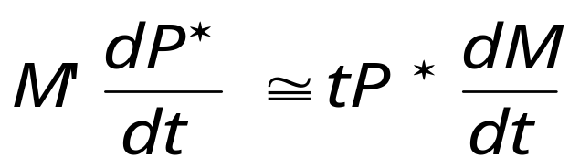
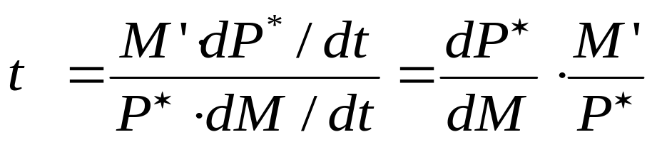
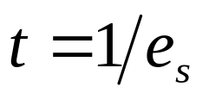
最优关税率
推导出最优税率的公式:
简化为
移项后进一步整理，可得
简化为 es是进口商品的供给价格弹性

Slide 60
最优关税率
结论：
e_{s}→∞，则t=0，说明是小国情况；
e_{s}越小，则t越高。 e_{s}越小，越说明价格对供给的影响很小，而主要来自需求的影响，说明是大国情况。
t越高，也可能招致报复关税，上演关税大战。

Slide 61
有效关税率
1、有效关税率的引入
关税是衡量保护程度的尺度之一，但有时对保护程度的衡量可能会出现偏差。关税对处于不同生产阶段的某一产品可能会产生及其不同的影响。
例：
假定某一车型的汽车在国际市场售价为8000美元，而该汽车所有零配件在国际市场的总价值为6000美元。
我们通过两种不同的状况，分析一下对汽车组装产业(汽车生产)的保护率。
Notes:
生产的各个环节，国际分工

Slide 62
有效关税率
1、有效关税率的引入（例1）
为了鼓励国内的汽车工业，该国家会对进口汽车征收25%的关税，使得国内汽车组装厂商能将其生产的汽车定价为10000美元而不是8000美元。但是，在这种情况下，如果说国内的汽车组装业得到了25%的保护，却是错误的。
在征收关税之前，只有当组装成本不超过2000美元时（8000-6000），国内的汽车组装业方可生存；而现在即使组装成本为4000美元（10000-6000），国内汽车组装业也能存在。也就是说，25%的关税率提供给国内组装厂商的有效保护率是100%。

Slide 63
有效关税率
1、有效关税率的引入（例2）
另一国国为了鼓励国内的零配件生产，对进口零配件征收10%的关税，这使得国内汽车组装厂商的零配件成本由6000美元上升至6600美元。即使对整车的关税没有变化，这一政策也足以使得国内汽车组装工业失去优势。征收关税之前，如国2000美元（8000-6000）能够组装一辆汽车还是值得的；征收关税后，只有组装成车低于1400美元（8000-6600）方才可行。可见，对零配件征收关税，虽然对零配件制造商提供了正保护率，但却给汽车组装产业带来了30%（-600/2000）的负保护率。

Slide 64
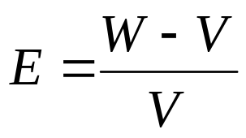
有效关税率
2、名义关税率和有效关税率的比较
  名义关税率=(进口货物国内市价-自国外的进口价)/国外进口价×100％
  有效关税率=（征收关税时增加值-自由贸易增加值）/自由贸易增值×100％
即

Slide 65
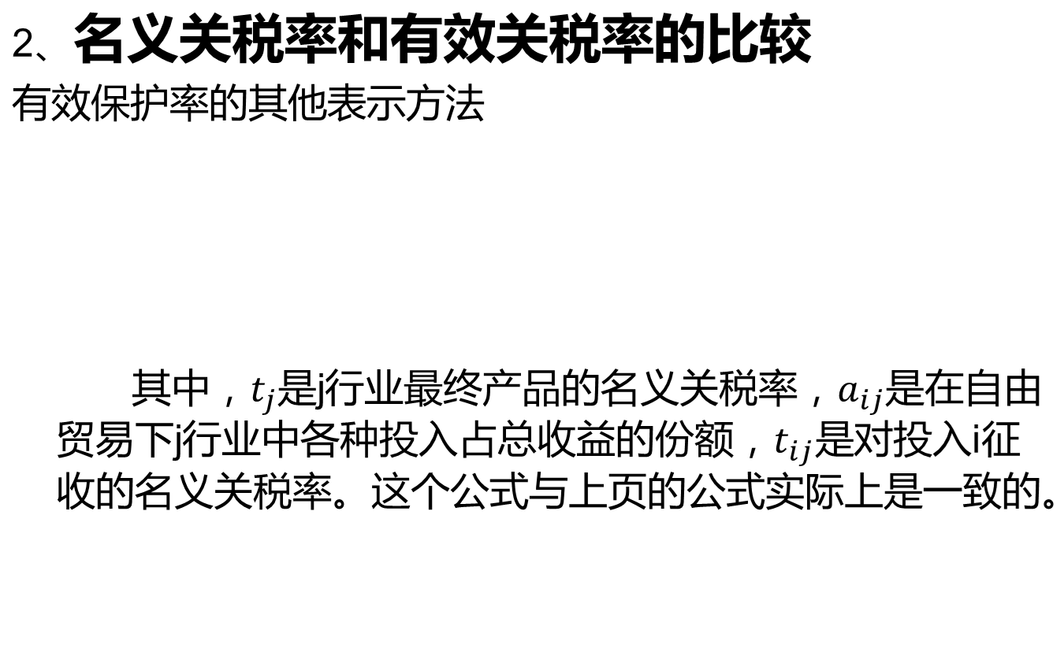
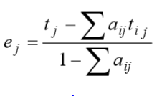
有效关税率

Slide 66
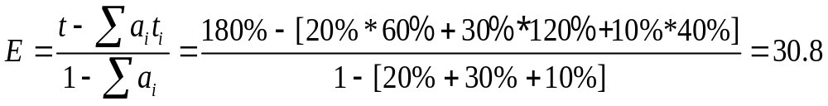
有效关税率
中国对小汽车的关税率为180％，国内一典型的汽车制造商的成本结构和部件关税如下：
成本项目 | 钢板 发动机 轮胎
占汽车价格比重 | 20％ 30％ 10％
关税税率 | 60％ 120％ 40％

Slide 67
第三节 关税的总体均衡分析
1、小国征收关税分析
  征税后，国内观察到的相对价格有何变化？
  相对价格的变化导致了出口品和进口品的生产发生了何种调整？
  假定政府将征收的关税转移到消费者手中，无差异曲线有何变化？
  消费者在国内相对价格下达到效用最大，但消费量也受到国内生产在国际价格下进出口活动的影响。

Slide 68
1. 小国关税的一般均衡
封闭经济下，该国在C点上生产和消费。对应的无差异曲线为I。
开放经济下，若不征收关税，该国在P点生产，在D点消费，此时社会消费曲线为II。
若该国对进口的商品Y征收税收，世界价格比率不会改变，但该国的国内价格比率则改变。
Y
III
W’
W
D
I
II
A
C
W’
E
T’
W
P
T
0
S’
S
B
X
曲线W和W’是国际价格比率线；
曲线T和T’是征收关税后的国内价格比率线；
曲线I、II和III是小国的社会无差异曲线；

Slide 69
对Y征税后，国内价格比率由曲线W变为曲线T。
此时曲线T与生产可能性曲线相交于E，Y产品的生产行业被保护而扩大生产，产量从原来的OW增加到OW’。相应地，X产品的生产从OS减少为OS’。
经过E点的国际价格曲线仅能与较低的社会无差异曲线III相交。
Y
III
W’
W
D
I
F
II
A
C
W’
E
T’
W
P
T
0
S’
S
B
X
未征税前，该国生产在P，消费在D；
征税后，该国生产在E，消费在F。

Slide 70
过E点的W’曲线，与W平行，因为该国进行对外贸易的依据是国际价格比率。
最终的消费点一定位于国内价格线与国际价格线的交点F，这个点的获得就是国内价格线的平行移动。
过F做一条与T’相切的社会无差异曲线就会获得该国的消费均衡点，因为国内价格比率线T’是国内消费的依据。
辅助线的含义
Y
III
W’
W
D
I
F
II
A
C
W’
E
T’
W
P
T
0
S’
S
B
X

Slide 71
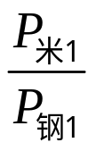
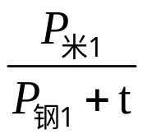
第三节 关税的总体均衡分析
小国征税
Y
C1
C2
S2
S1
X

Slide 72
第三节 关税的总体均衡分析
2、大国均衡的总体分析
和小国情况相比，大国下相对价格曲线更陡峭；
大国下，进口生产增加，出口生产减少，但幅度较小国下更小；
贸易条件得到改善；
福利水平可能下降，但也可能上升。

Slide 73
1.4 大国关税的一般均衡
（1）大国征收关税福利降低的情况
Y
W’
W
自由贸易，当大国没有对进口商品Y征税时，该国在P点生产，在E点消费，此时社会无差异曲线为I。
当该国对产品Y征税时，由于Y的国际价格被压低了，国际价格比率线更陡峭了。此时，该国在P’点生产，在E’点消费，社会无差异曲线下移到I’。
E
T’
E’
T
I’
I
A
P’
P
0
B
X
曲线W是未增加关税时的国际价格比率；
曲线W’是增加关税后的国际价格比率。

Slide 74
大国的社会无差异曲线由于征收税款而降低了，这是因为，征收的税款所带来的福利小于消费者遭受的损失，即关税的保护成本大于贸易条件改善所带来的利益造成的，这点与小国的分析结果是一致的。
所不同的是小国不存在贸易条件改善的问题，它的损失是肯定的，而对于大国而言，如果这种条件的改善可以超过消费者损失，则对大国是有利的。

Slide 75
（2）大国征收关税福利增加的情况
自由贸易，当大国没有对进口商品Y征税时，该国在P点生产，在E点消费，此时社会无差异曲线为I。
当该国对产品Y征税时，该国在P’点生产，在E’点消费，社会无差异曲线上移到I’。
这种情况下，国内价格比率跟国际价格比率相差较小，大国生产点的移动缓慢，相应地，消费均衡点的变化也小。
W’
T’
Y
W
E
E’
I’
T
I
A
P’
P
0
B
X

Slide 76
由于商品X专业化生产带来的规模效应足够大，使得该国不愿放弃，所以即便征税后，生产点的移动比较小，与自由贸易的均衡点距离比较接近。同时，关税的征收引起国际市场商品Y价格的大幅度下跌，相应地，国内市场价格没有发生大的变化，极大改善了大国的贸易条件，在新的均衡点上，大国的福利得到了提高。
结论：大国可能利用自己对世界市场的影响力压低进口商品的国际价格，使关税产生的贸易条件超过保护成本的损失。

Slide 77

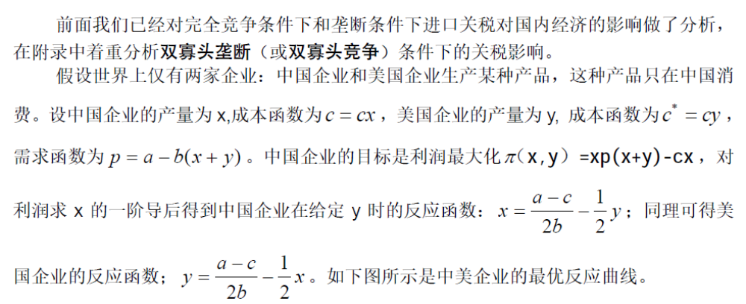
寡头垄断竞争条件下的关税分析

Slide 78
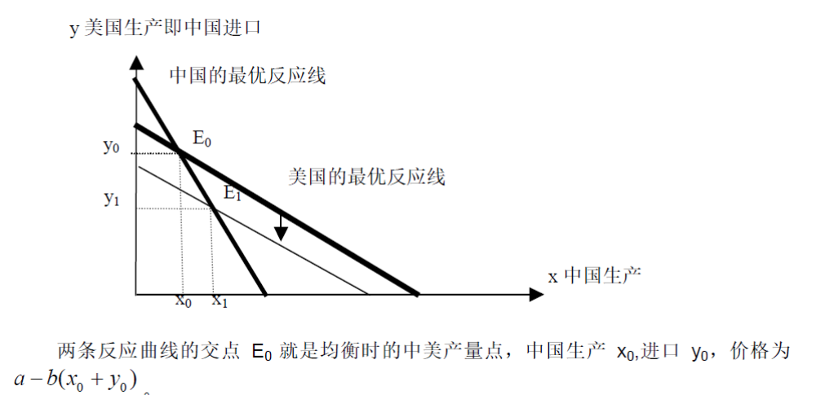

Slide 79
